Slide 1
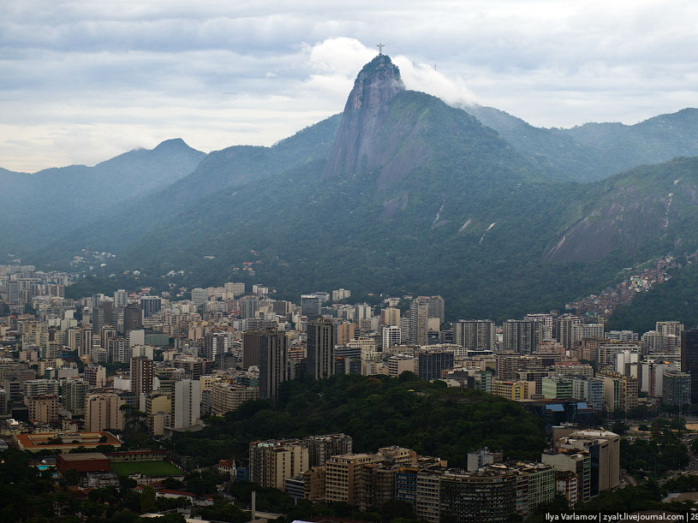
Рио-де-Жанейро и его семь чудес
Презентация посвящена
XXXI летним Олимпийским играм 2016 года
Обзорная лекция-презентация
про Рио-де-Жанейро для 7-11 классов
Автор:
О. М. Степанова,
учитель английского языка МБОУ «Цивильская СОШ №2» города Цивильск
Чувашской Республики
2015

Slide 2
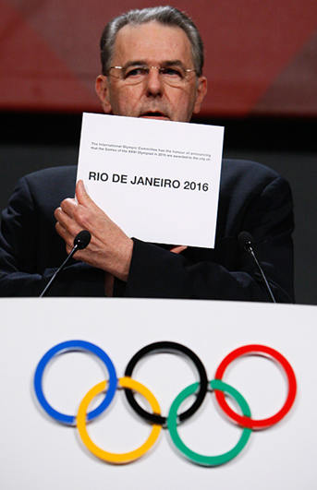
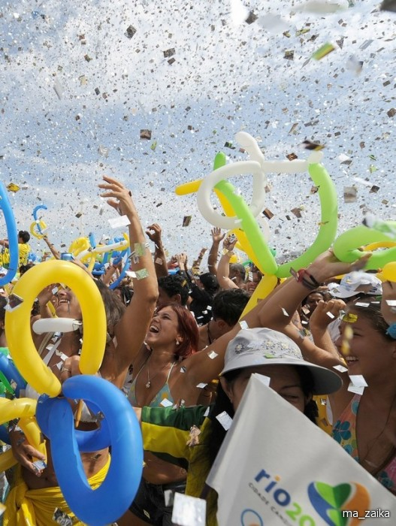
Жак Рогги демонстрирует миру сделанный выбор – Олимпийские игры 2016 будут проходить в Рио-де-Жанейро!

Slide 3
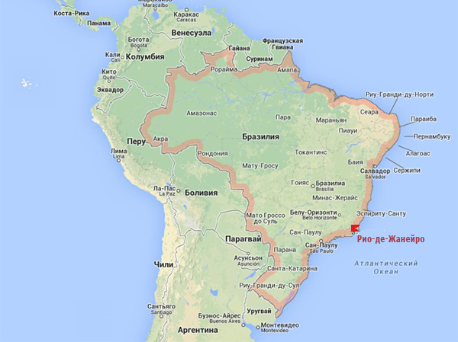
Рио-де-Жанейро — один из самых красивых городов Южной Америки. Он расположился в юго-восточной части Бразилии на берегу уникального по своей природной красоте залива Гуанабара, с лазурными лагунами, многокилометровой пляжной зоной и множеством других достопримечательностей Рио-де-Жанейро.

Slide 4
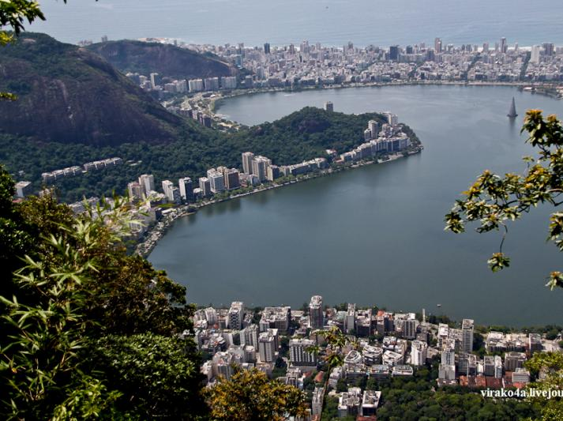
Ри́о-де-Жане́йро или просто Рио — город в Бразилии, административный центр одноимённого штата. Население — 6,4 млн человек, второй по величине город страны и пятый Южной Америки. Образует агломерацию с населением 12 млн человек.

Slide 5
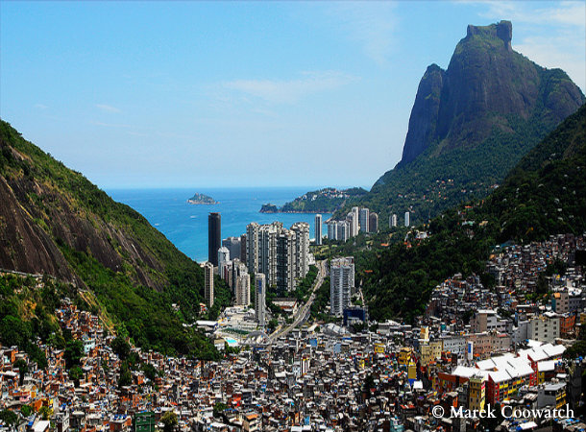
«Бог сотворил мир за шесть дней, а на седьмой день он создал Рио де Жанейро» – так говорят бразильцы о своем любимом городе.

Slide 6
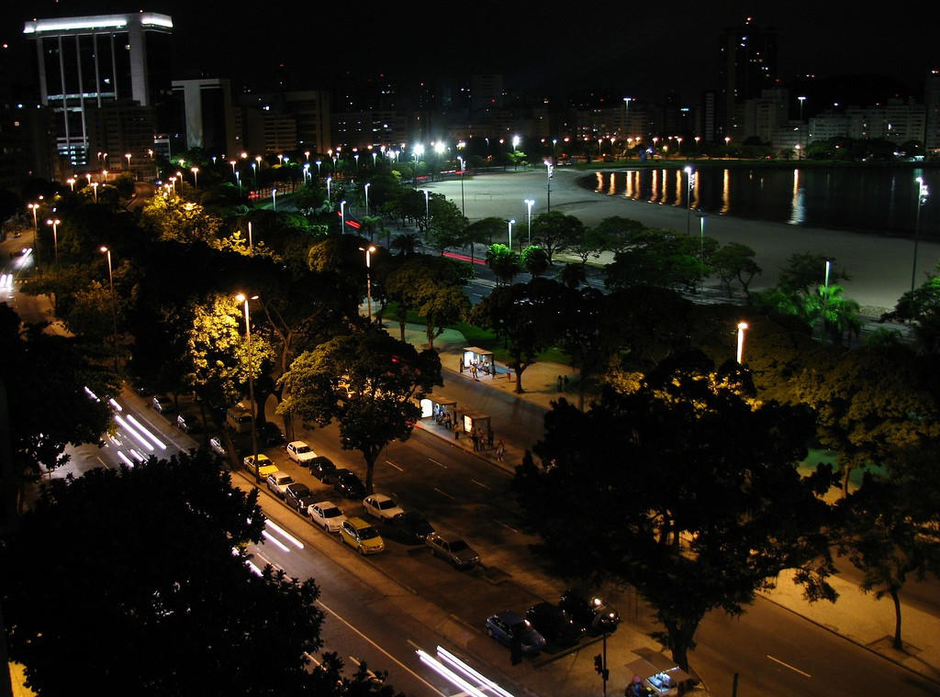
Дата основания Рио-де-Жанейро
1 марта 1565 года
Рио-де-Жанейро уже почти 4 века является настоящим сердцем Бразилии, а также общепризнанной столицей красоты, веселья и туризма всей Южной Америки.

Slide 7
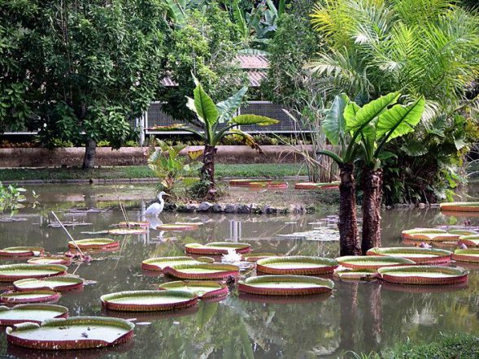
Местные жители так сильно любят свой город, что прозвали его «Городом Чудес» («Cidade Maravilhosa»), а себя считают самыми удачливыми людьми, так как родились в самом прекрасном городе планеты. Впрочем, никто с ними не спорит, ведь многоликий и дружелюбный Рио-де-Жанейро является одним из самых привлекательных городов во всем мире и настоящей жемчужиной Южной Америки.
Город Чудес
Cidade
Maravilhosa

Slide 8
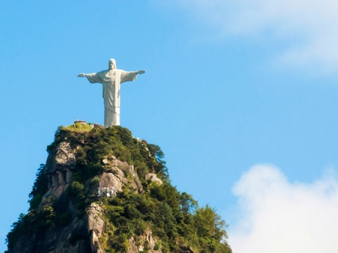
Рио-де-Жанейро
(«Январская река» -
так звучит
название города
в переводе
с португальского языка)
– это самый
любимый туристами
город в Бразилии.
Раньше он был
столицей страны.
Именно здесь
находится великая
статуя
Иисуса Христа.

Slide 9
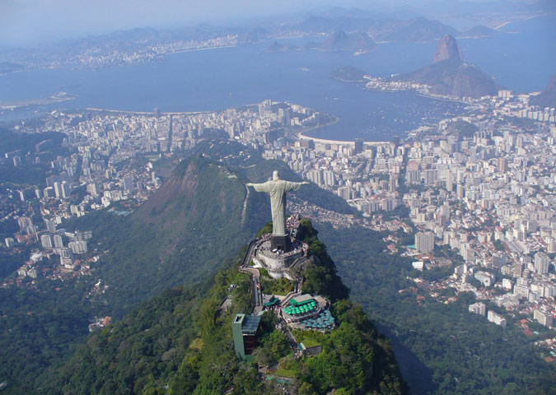
Статуя является главным символом города и располагается на горе Корковадо на высоте 710 м. над уровнем моря.
Статуя Христа-Искупителя
Cristo Redentor

Slide 10
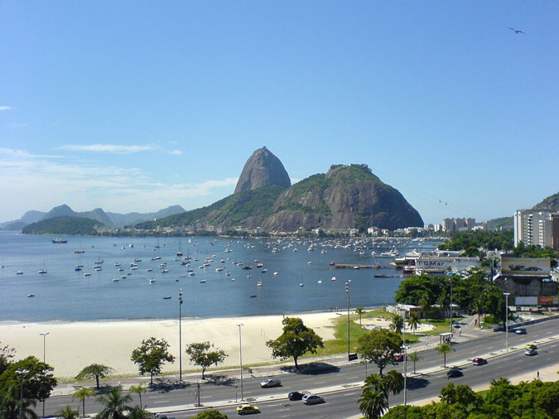
Еще одной визитной карточкой Рио считается гора Пан-де-Асукар (Сахарная голова). С ее вершины открывается вид невероятной красоты на достопримечательности Рио-де-Жанейро: знаменитые пляжи, мост Нитерой, залив Гуанабара и на статую Христа. Панорамы здесь просто фантастической красоты! Чтобы увидеть Рио и статую Христа при дневном свете, и в ночных огнях, на «Сахарную голову» лучше отправиться перед заходом солнца.
Гора «Сахарная голова»
Pão de Açúcar

Slide 11
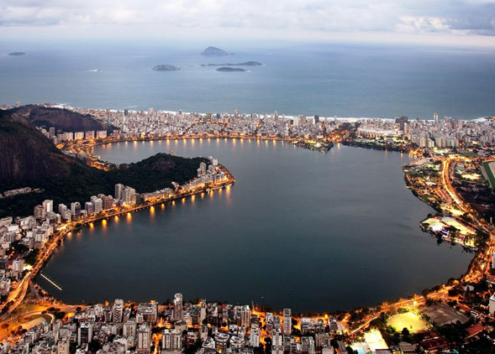
Лагуна Родриго де Фрейташ — любимое место отдыха горожан. Здесь вы найдете все, что нужно для отдыха — парки, детские и спортивные площадки, дорожки для спортивной ходьбы, велосипедные дорожки, лодочные станции, огромное количество кафе, баров и ресторанов с отличным сервисом и разнообразной кухней.
Лагуна Родриго де Фрейташ
Lagoa Rodrigo de Freitas

Slide 12
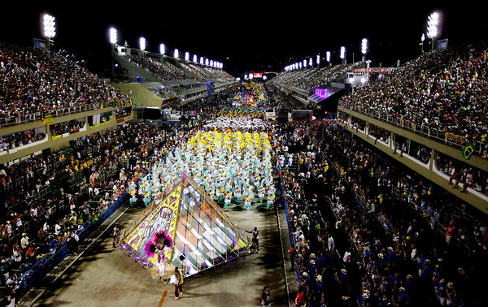
Самбодром — это огороженная 700-метровая улица с трибунами для зрителей по обеим сторонам, по которой проходят традиционные ежегодные уличные шествия и карнавалы самбы Это грандиозное зрелище: многотысячная группа представляет тематическую композицию с зажигательными танцами, песнями, яркими костюмами и передвижной платформой.
Самбодром
Sambódromo

Slide 13
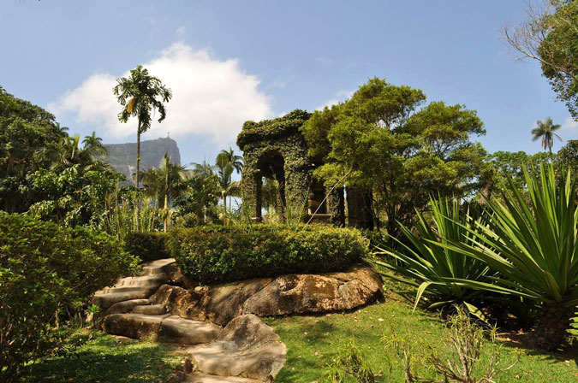
Отдохнуть от изнуряющего зноя вы сможете в знаменитом ботаническум саду, который является старейшим в Бразилии. Здесь можно прогуляться по знаменитой аллеи из вековых пальм, передохнуть в прохладе у водопадов, полюбоваться огромной коллекцией из амазонских тропических растений, гигантских водяных лилий, хищных бромелий и японских деревьев.
Ботанический сад
Rio de Janeiro
Botanical Garden

Slide 14
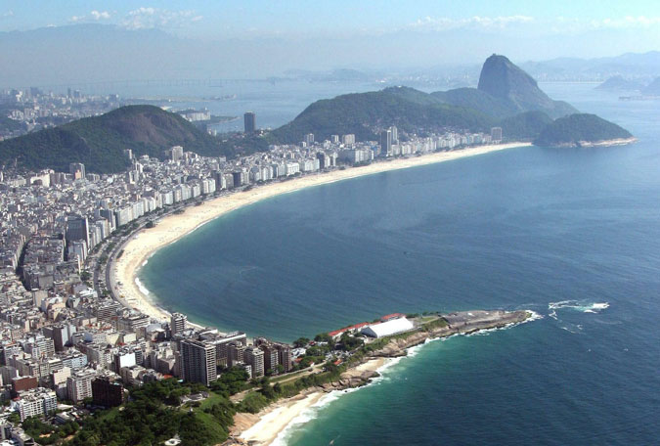
Копакабана — знаменитый на весь мир четырехкилометровый пляж в Рио-де-Жанейро. Это центр тусовок, отражение духа бразильской культуры — яркой, позитивной и зажигательной. Ежедневно здесь собираются тысячи загорающих. Копакабана — главный пляж Бразилии, на котором можно увидеть не только огромное количество красивых людей со всего мира, но и знаменитостей.
Копакабана
Copacabana

Slide 15
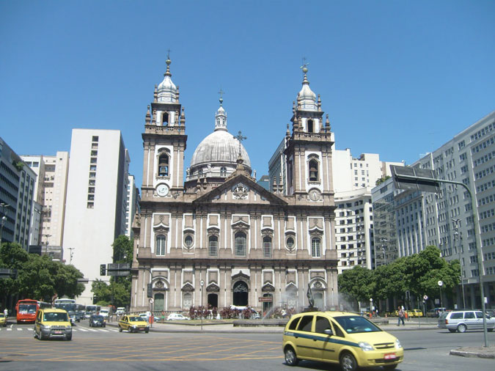
Церковь Богородицы в Канделарии считается самой красивой и интересной из всех церквей Рио. Внутренняя отделка церкви выполнена из мрамора, которая отличается от традиционной португальской деревянной облицовки, оконные витражи тончайшей работы выполнены в цветных стекол, а на потолке центрального нефа находятся шесть больших тематических панелей. Здесь проводятся церковные службы, а также концерты классической и духовной музыки.
Церковь Канделарии
Igreja da Candelaria

Slide 16
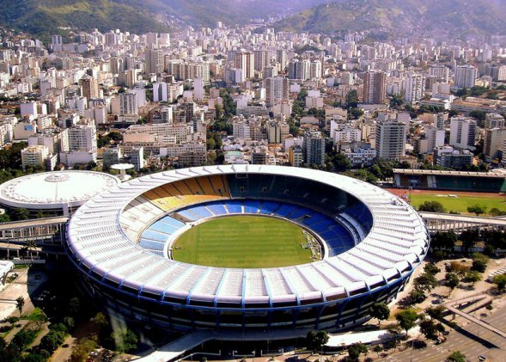
Стадион
Маракана
Арена для футбольных матчей, церемоний открытия и закрытия олимпийских игр 2016
Восьмое чудо Рио
Один из самых больших футбольных стадионов мира . Его называют настоящим чудом спортивной архитектуры. Власти Рио утверждают, что он способен вместить более 200000 болельщиков Бразилия любит футбол так же сильно, как и самбу. Эта страна подарила миру множество превосходных футболистов, которыми восхищаются фанаты во всех странах.

Slide 17
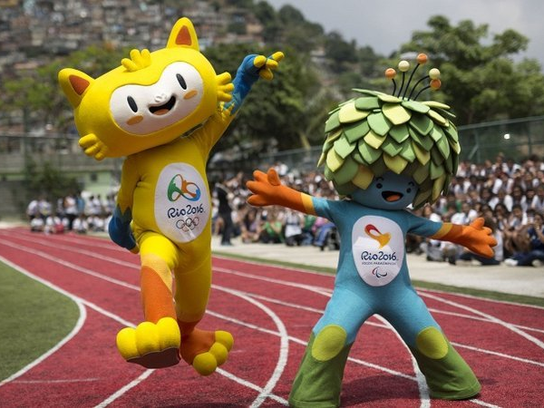
Талисманы 2016
Талисманами Игр стали два зверя, олицетворяющие флору и фауну Бразилии. Один талисман имеет желтую окраску и символизирует самых ярких и распространенных представитилей животного мира Бразилии — обезьяну и попугая. Второй зверь стал собирательным образом бразильской флоры, в его чертах можно узнать и элементы дерева, и элементы цветка.

Slide 18
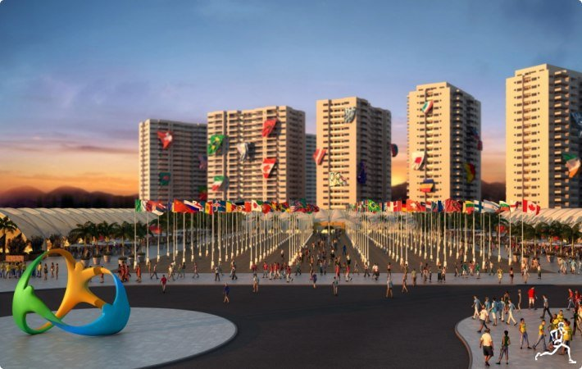
Олимпийская деревня
Рио-де-Жанейро 2016
ХХXI Летние Олимпийские Игры
Рио-де-Жанейро
Бразилия
05.08.2016. - 21.08.2016

Slide 19
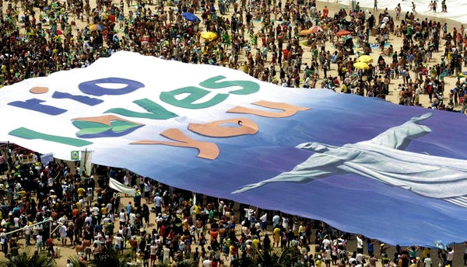
Добро
пожаловать
в Рио-де-Жанейро!

Slide 20
Источники
http://www.brasileiro.ru/riodejaneiro/history.html
http://po-miru.ru/dostoprimechatelnosti-brazilii/
http://www.jazztour.ru/brazil/rio/attractions/
http://www.restbee.ru/world/juzhnaja-amerika/brazilija/rio-de-zhanejro
http://www.mir-la.com/2495-olimpiyskaya-derevnya-v-rio-de-zhaneyro-foto.html
http://www.rutraveller.ru/resort/267/places?_p=1
http://cheapplane.ru/attractions-rio-de-janeiro/
http://www.olympic-champions.ru/olympic/rio-2016/

